Slide 1


CHÀO MỪNG CÁC CON ĐẾN VỚI TIẾT HỌC
Hãy tắt mic, bật camera
trước khi bắt đầu buổi học!

Slide 2
Khoa học 4

Slide 3


Thứ ba ngày 7 tháng 9 năm 2021
Khoa học
Bài 1: Con người cần gì để sống ?

Slide 4
MỤC TIÊU BÀI HỌC:
1.Nêu được con người cần thức ăn, nước uống, không khí, ánh sáng, nhiệt độ để sống.
2. Kể ra một số điều kiện vật chất và tinh thần mà chỉ có con người mới cần trong cuộc sống
3. Có ý thức bảo vệ môi trường xung quanh.

Slide 5

Hãy liệt kê tất cả những gì cần có cho cuộc sống của con người?

Slide 6

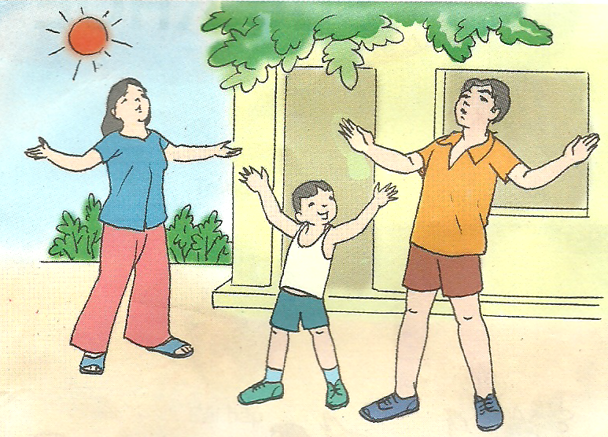
Nhà ở
Con người cần có không khí để thở.

Slide 7
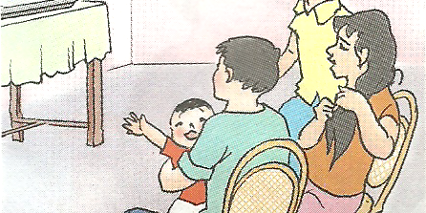
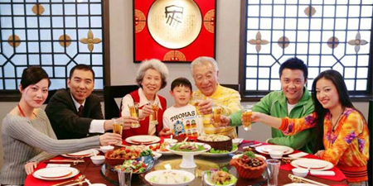
Con người cần có gia đình
Con người cần phải ăn uống

Slide 8
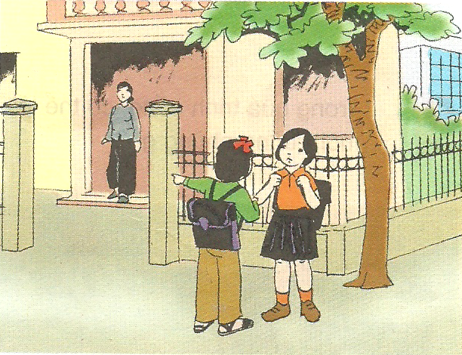
Con người cần được đi học

Slide 9

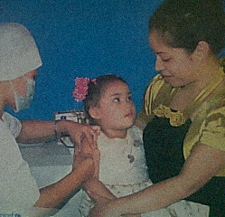
Con người cần được khám chữa bệnh khi bị ốm.

Slide 10


Con người cần có bạn bè

Slide 11
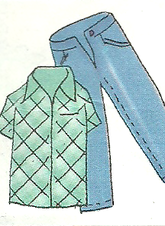

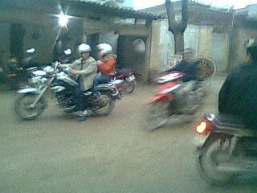
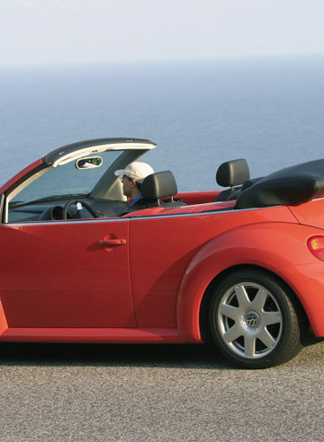
Con người cần có quần áo để mặc
Con người cần có xe cộ để đi lại

Slide 12
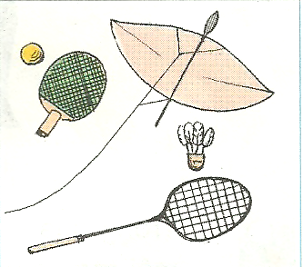
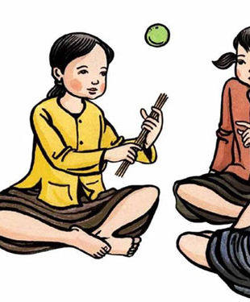
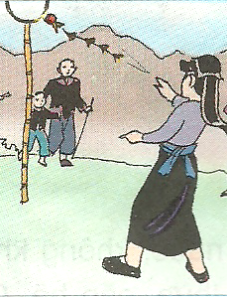
Con người cần được vui chơi

Slide 13

Kết luận:
* Con người không thể sống thiếu ô-xi quá 3 - 4 phút, không thể nhịn uống nước 3 - 4 ngày, cũng không thể nhịn ăn 28 - 30 ngày.
* Để sống và phát triển con người cần:
- Những điều kiện vật chất như: Không khí, thức ăn, nước uống, quần áo, các đồ dùng trong gia đình, các phương tiện đi lại….
- Những điều kiện tinh thần, văn hóa, xã hội như: Tình cảm gia đình, bạn bè, làng xóm, các phương tiện học tập, vui chơi, giải trí….

Slide 14
Những yếu tố cần cho sự sống | Con người | Động vật | Thực vật
1.Không khí
2. Nước
3.Ánh sáng
4.Nhiệt độ
5. Thức ăn
6. Nhà ở
7. Tình cảm gia đình
8. Phương tiện giao thông
9.Tình cảm bạn bè
10. Quần áo.
11. Trường học
12. Sách báo
x
x
x
x
x
x
x
x
x
x
x
x
x
x
x
x
x
x
x
x
x
x

Slide 15


Slide 16


CHÀO CÁC EM!

